Slide 1
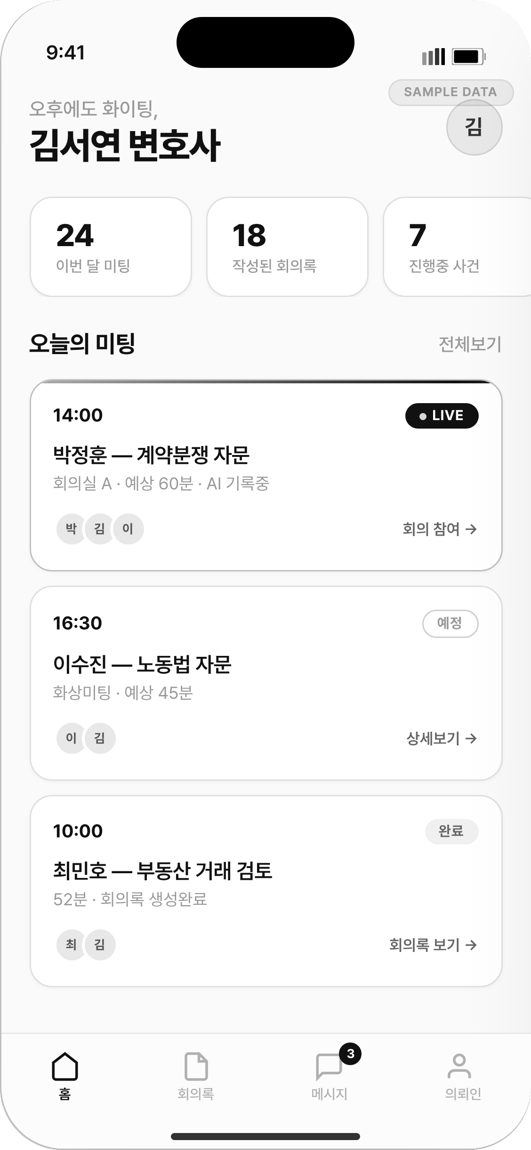
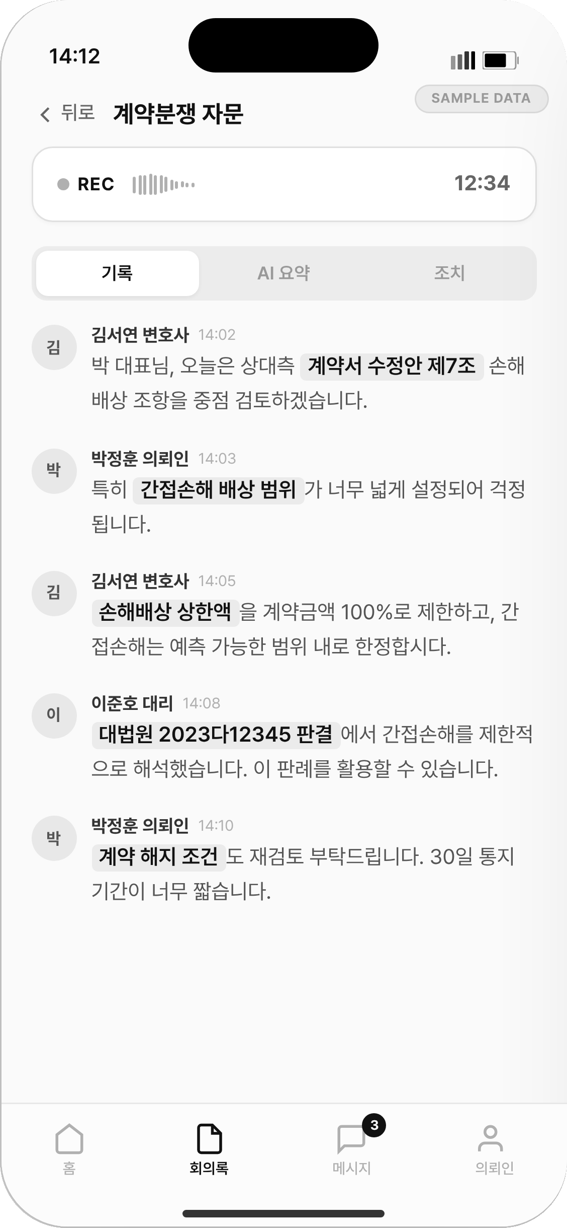
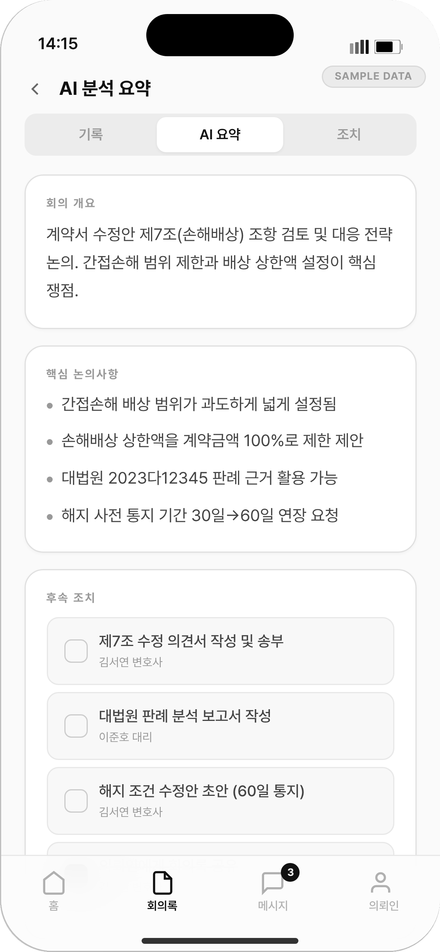
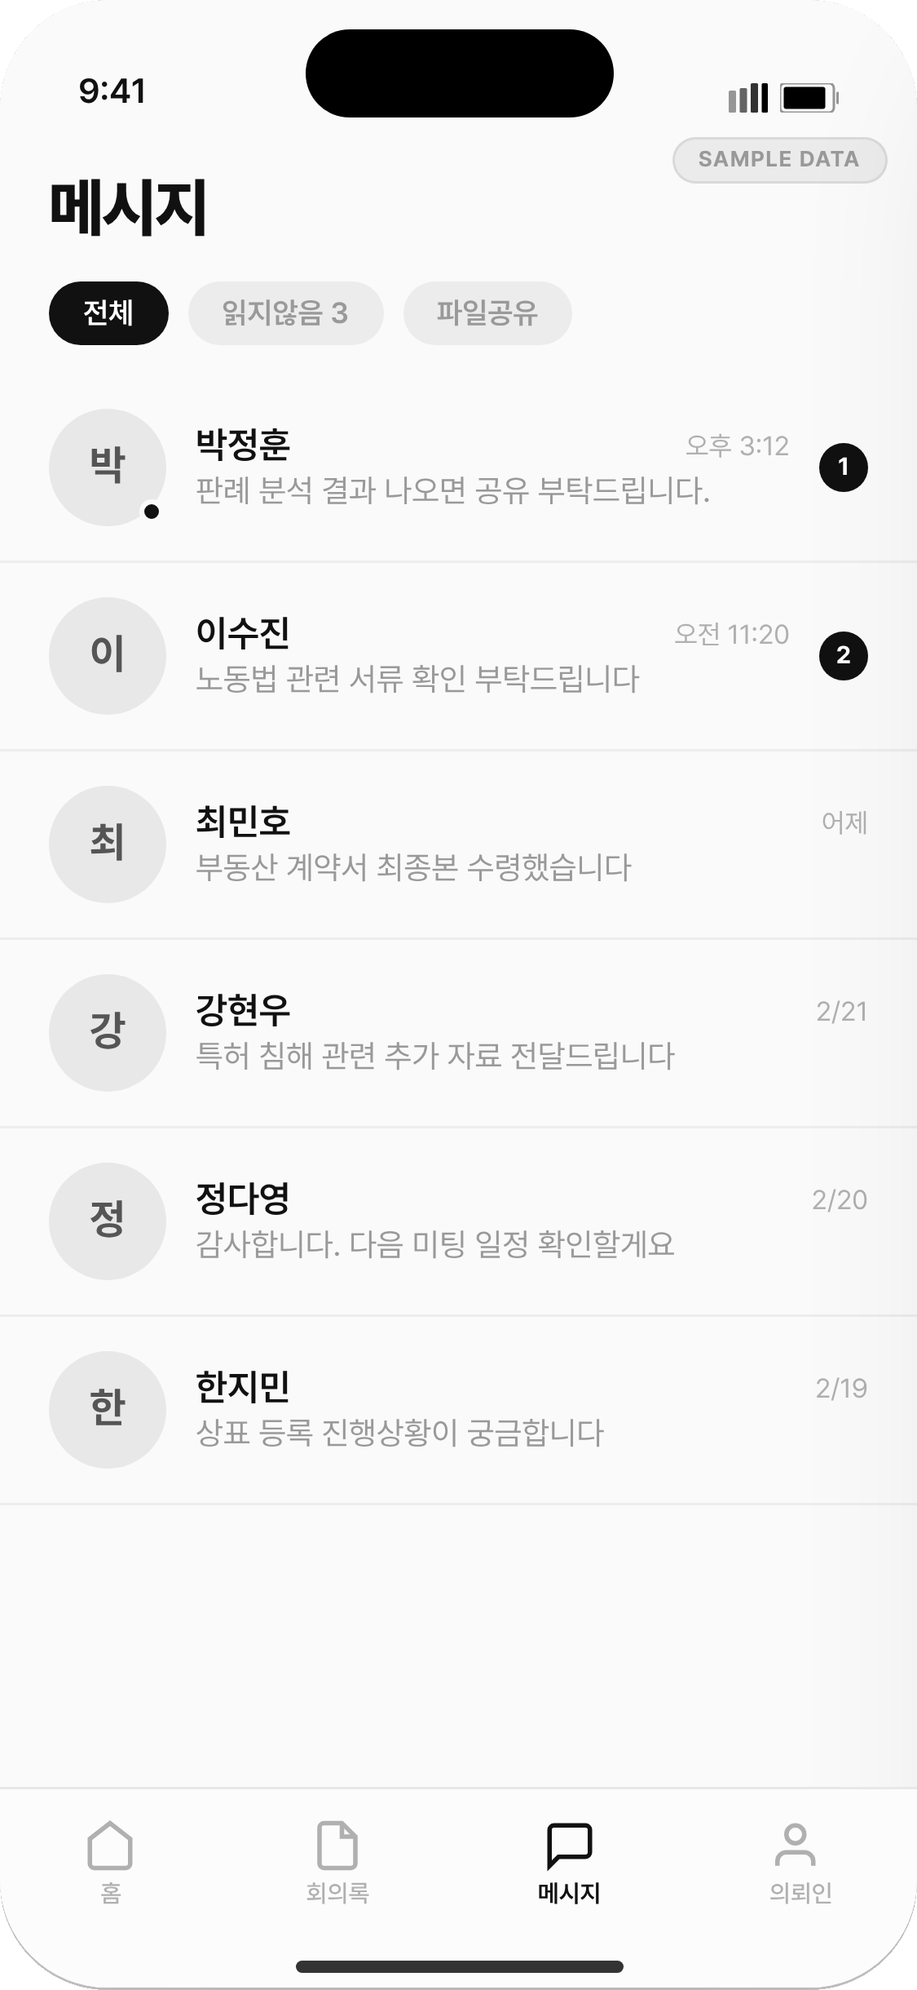
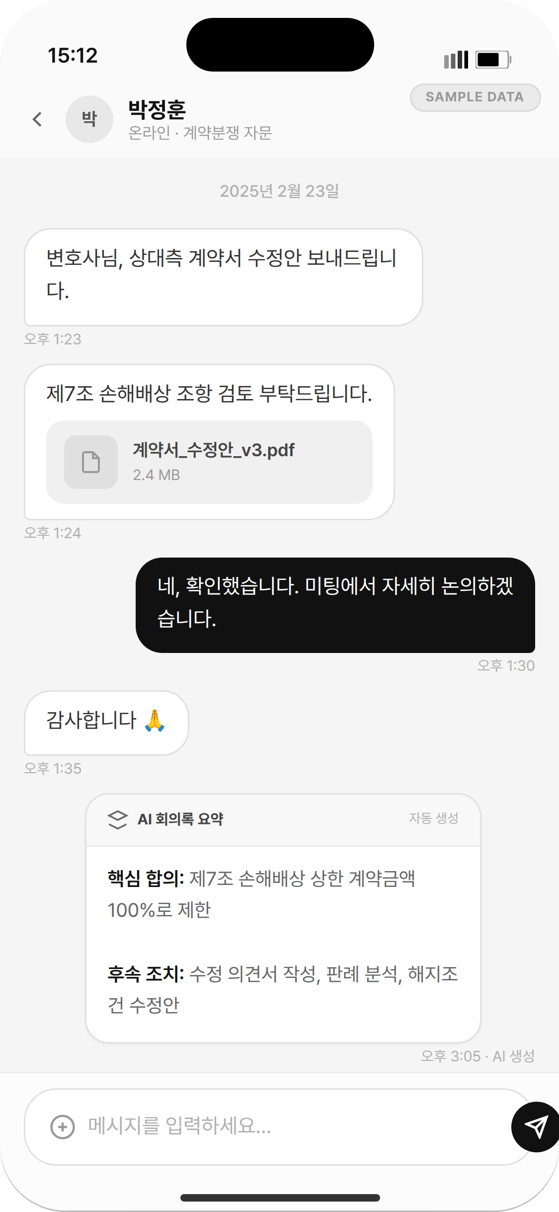
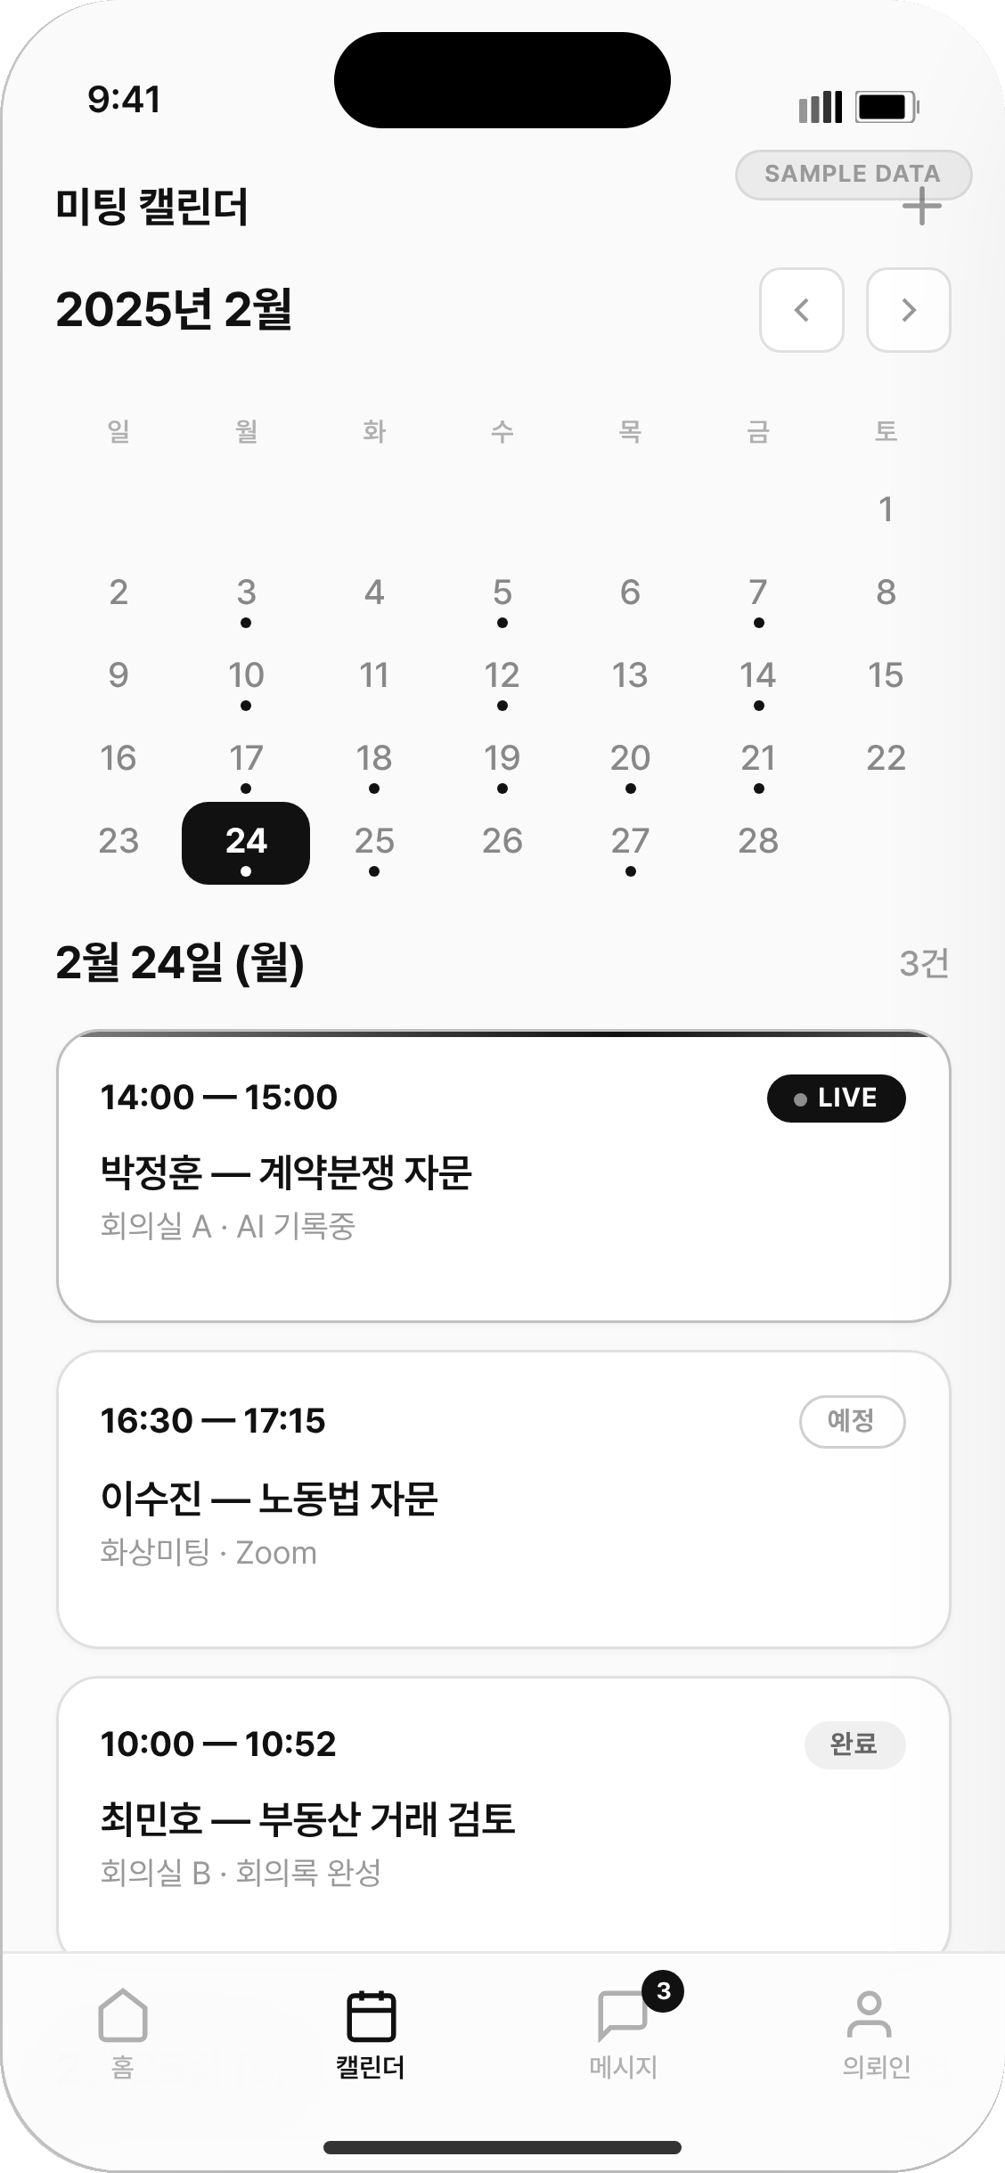
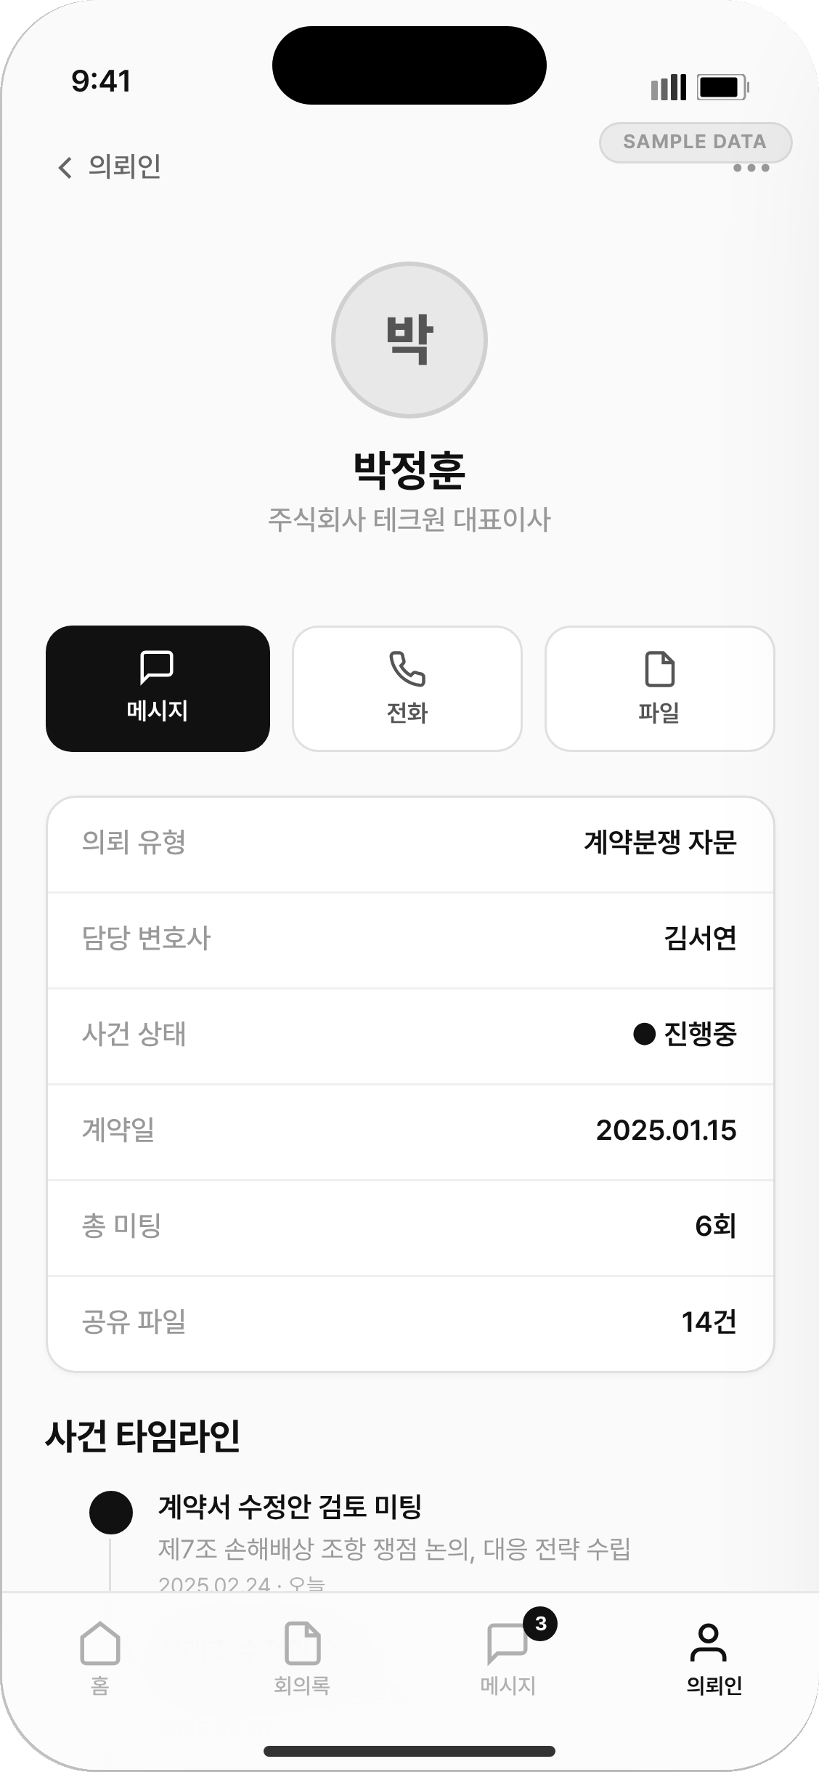
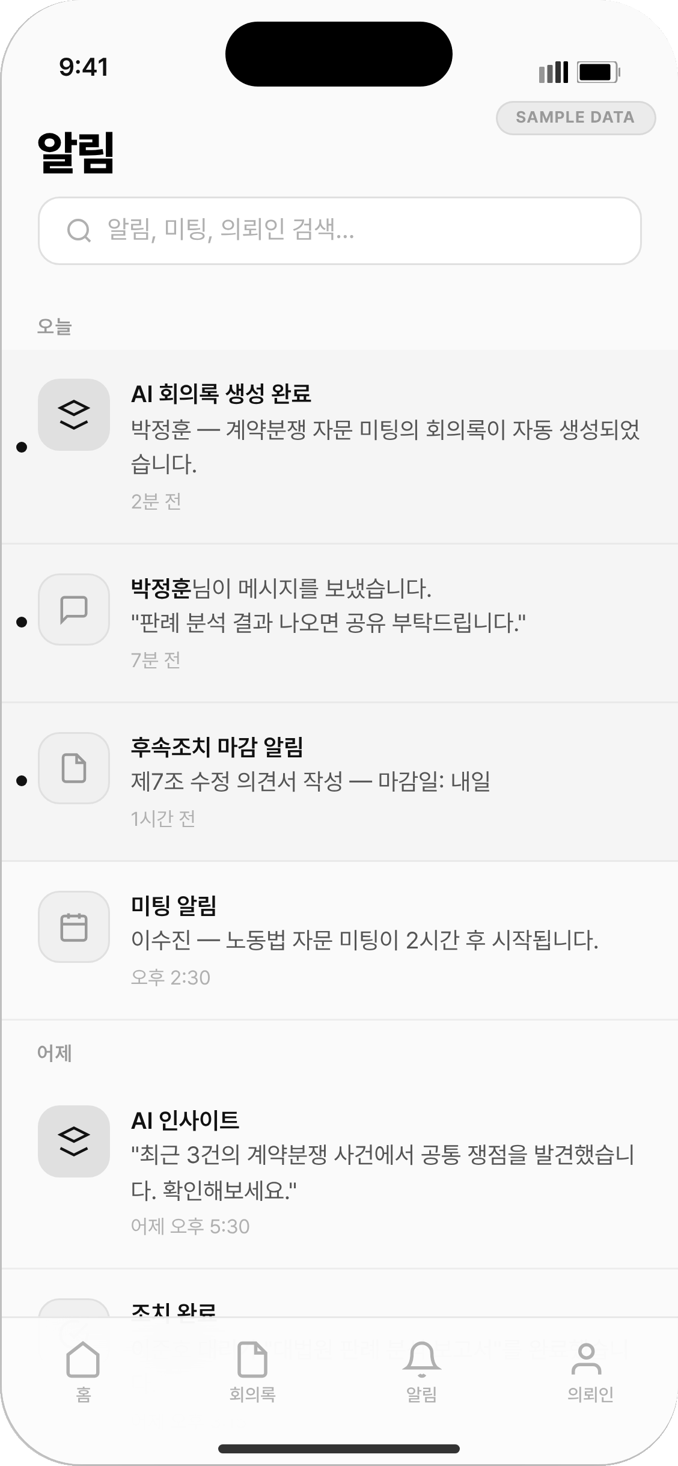
서비스 개요
LawSync
상담이 많은 전문직을 위해 만든,
기록하고 관리하고 소통하는 서비스
1
2
3
4
LawSync가 하는 일
1.
기록
녹음을 받아 적고 요약하며
쟁점과 리스크를 정리합니다.
2.
관리
홈 대시보드
실시간 회의 기록
AI 요약
메시지 목록
의뢰인, 문서, 일정, 메시지를
사건별로 한곳에 모읍니다.
5
6
7
8
3.
소통
진행 상황을 의뢰인에게 알리고
보안 링크로 공유합니다.
녹음, 분석, 정리, 공유가
버튼 클릭 한 번으로 이어집니다.
채팅과 공유
미팅 캘린더
의뢰인 프로필
알림
LawSync 제품소개서 · 2026
스페시아이
4

Slide 2
요약·Summary
LawSync
녹음 한 번이면 사실관계 정리는 물론,
필요한 증거 목록, 기일 정리가 알아서 됩니다.
홈 대시보드
AI 요약
LawSync는 상담 내용을 AI가 받아 적고 정리해서, 사건 관리와 의뢰인 안내까지 한곳에서 처리하는 서비스입니다.
이 문서에서는 서비스를 소개하고, 베타 테스터 참여와 제휴 두 가지를 제안드립니다.
❶ 서비스
❷ 누구를 위한 서비스인가
녹음 한 번 →
회의록·요약·쟁점·할 일 자동 정리
사건 관리와 의뢰인 소통까지 한 화면에서
변호사·세무사·노무사·회계사 등 전문직
상담 녹음을 다시 듣고 정리하는 분들
❸ 주요 기능
❹ 제안드리는 것
구분 | 내용
제안사 | 스페시아이(Speciai), https://speciai.kr
서비스 주소 | https://lawsync.speciai.team
담당자 | 이주환
문의 | contact@speciai.ai.kr
AI 상담 요약
실시간 회의 기록
베타 테스터: 전 기능 무료 · 1:1 온보딩
제휴: 회원 우대 조건
사건·진행 관리
문서·전자서명
+ 의뢰인 포털 · 알림 자동화 · AI 자동응답
베타 신청·제휴 문의는 우측 연락처로 →
LawSync 제품소개서 · 2026
스페시아이
1

Slide 3
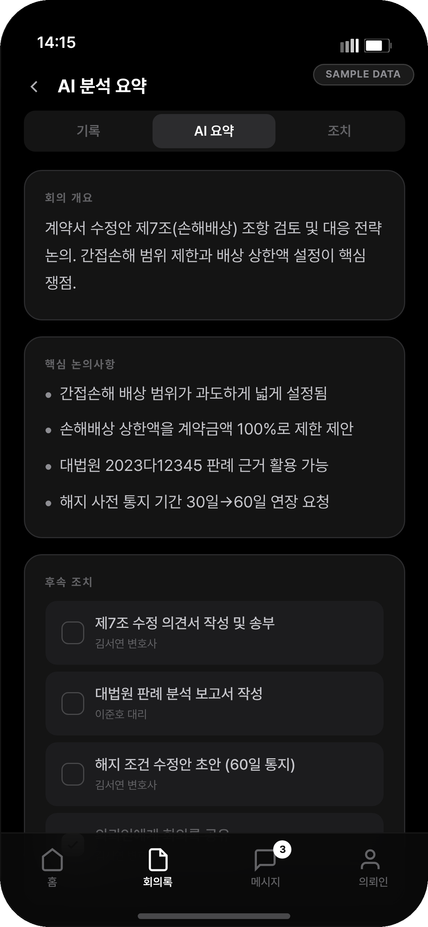
목차
목차
LawSync
1
2
3
서비스 소개
제품 상세
제안
1
요약
6
기능 구성
14
요금
2
서비스 개요
7
AI 상담 요약
15
베타 테스터 제안
3
지금의 문제
8
실시간 회의 기록
16
제휴 제안
4
LawSync로 바뀌는 것
9
사건 관리
17
도입 순서와 로드맵
5
작동 방식
10
의뢰인 소통
18
보안과 데이터
11
문서와 알림
19
자주 묻는 질문
12
화면 구성
20
문의
13
다크 모드와 라이트 모드
LawSync 제품소개서 · 2026
스페시아이
2

Slide 4
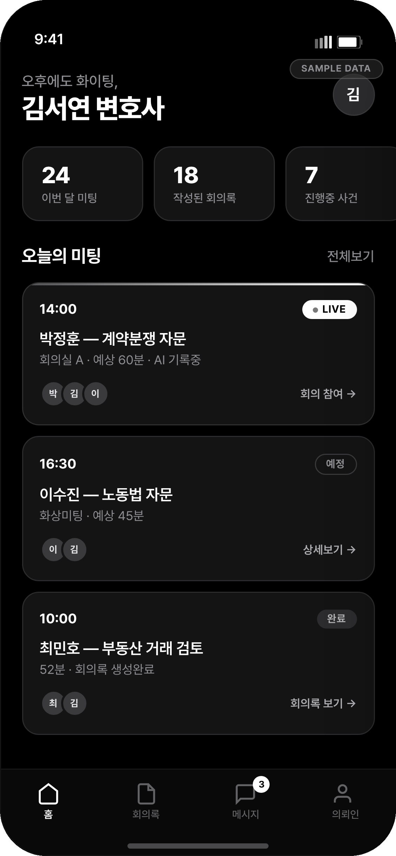
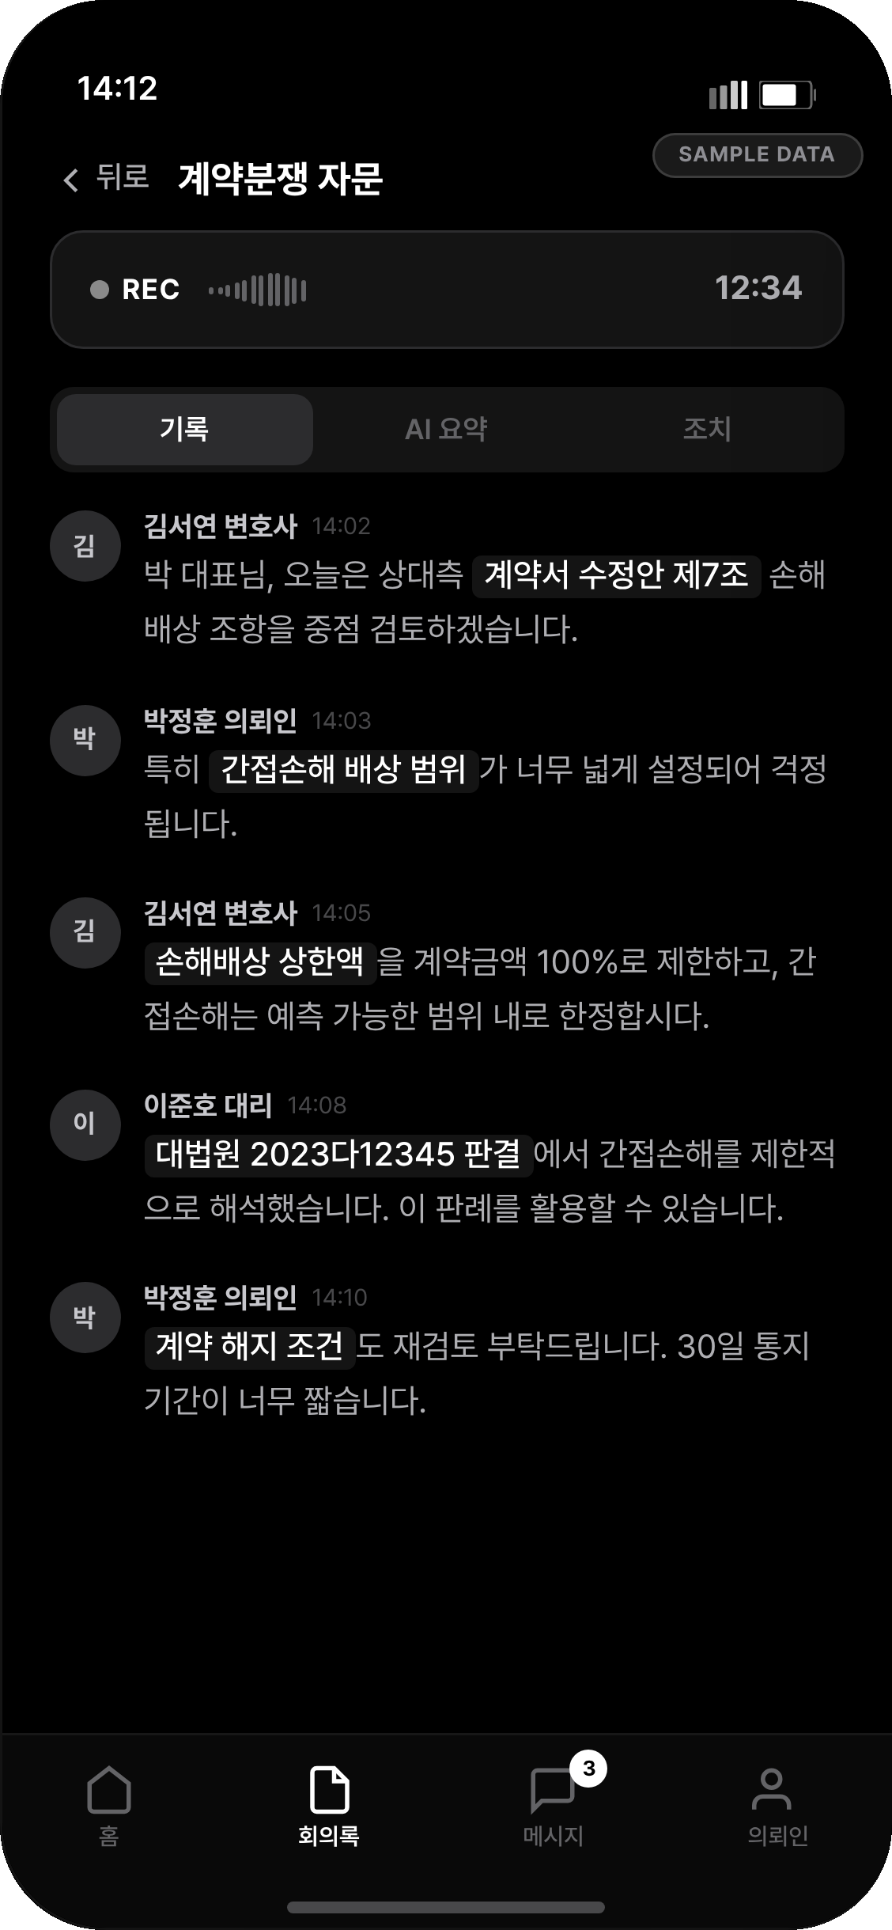
LawSync
홈 대시보드
실시간 회의 기록
01
서비스 소개
LawSync가 어떤 서비스인지, 어떤 문제를 어떻게 푸는지 소개합니다.
회사와 서비스 개요, 지금의 문제, LawSync로 바뀌는 것, 작동 방식 순서입니다.
LawSync 제품소개서 · 2026
스페시아이
3

Slide 5
지금의 문제
LawSync
상담 60분이 끝나면, 정리를 누구에게 맡기시나요?
녹음을 다시 듣고, 회의록을 쓰고, 쟁점을 추리고, 의뢰인에게 따로 답합니다.
이 일을 처리하는 사람을 없앨 수 있습니다. 시간을 없앨 수 있습니다.
병목은 두 군데에서 생깁니다
2시간 15분
×2.25
주 22시간
상담
다시 듣기
회의록
쟁점 정리
의뢰인 안내
60분 상담 한 건 뒤에 따라오는 정리 시간
(아래 다섯 가지 합계)
상담 시간보다
정리 시간이 더 깁니다.
주 10건 상담 기준,
한 주의 절반이 정리에 쓰입니다.
병목 1 · 다시 듣기
병목 2 · 같은 설명 반복
상담 시간만큼 다시 걸립니다.
전화·문자·메일로 따로 답합니다.
회의록 한 건에 30분, 쟁점 하나를 놓치면 그대로 사건의 리스크가 됩니다.
상담 뒤에 따라오는 일과 걸리는 시간 (60분 상담 한 건 기준 예시)
녹음 다시 듣기
60분
사건 정보는 네 곳에 흩어져 있습니다.
회의록 작성
30분
녹음 파일
문서·계약서
의뢰인 안내·응대
20분
사건 하나
쟁점·리스크 정리
15분
후속 조치 정리
10분
일정·캘린더
문자·메일·카톡
다섯 가지를 더하면 135분, 2시간 15분입니다. 이 시간에는 새 상담도, 판단도 할 수 없습니다.
한 사건의 흐름을 보려면 네 곳을 차례로 열어야 합니다.
LawSync 제품소개서 · 2026
스페시아이
5

Slide 6
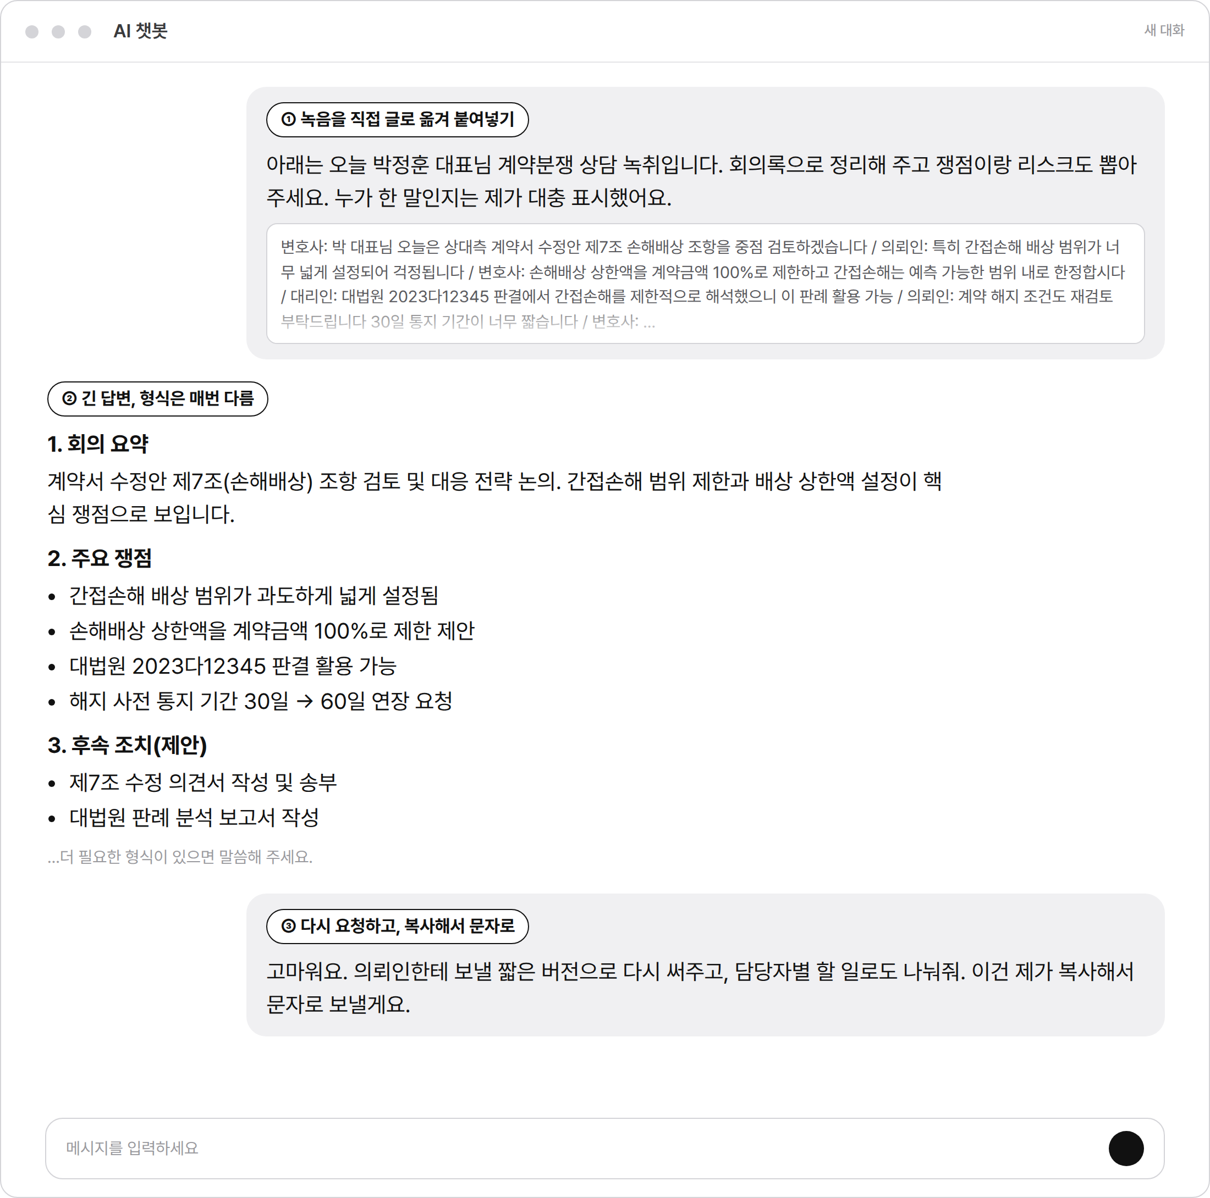
범용 AI와 다른 점
LawSync
채팅창에 붙여넣으신다고요?, 앱이 알아서 딸깍 해줍니다.
왼쪽은 같은 상담을 범용 AI 챗봇에 넣었을 때의 화면, 오른쪽은 LawSync에서 녹음 버튼을 누른 뒤 실제로 이어지는 화면입니다.
범용 AI 챗봇 · 사람이 세 번 움직이고, 결과는 대화창에만 남습니다.
LawSync · 녹음 버튼 한 번, 나머지는 앱 안에서 이어집니다.
1
녹음
2
AI 요약
3
사건에 저장
4
의뢰인 전달
실시간으로 받아 적힘
쟁점·리스크·후속 조치
의뢰인 타임라인
채팅에 요약 공유
사람이 하는 일은 1번(녹음)과 확인뿐 · 2~4번은 자동 · 이후 보안 포털 반영, 상태 알림 문자, 후속 조치 체크리스트까지 자동
LawSync 제품소개서 · 2026
스페시아이
6-1

Slide 7
범용 AI와 다른 점
LawSync
챗GPT나 클로드, 제미나이에 녹음을 넣는 것과는 이렇게 다릅니다.
범용 AI도 요약은 합니다. 그러나 녹음을 글로 바꾸고, 붙여넣고, 결과를 다시 옮기고, 의뢰인에게 따로 보내는 일이 LawSync에는 없습니다.
범용 AI 챗봇에 넣을 때 · 7단계, 매번 반복
녹음
글로 변환
붙여넣기
프롬프트 작성
결과 복사
다시 정리
의뢰인에게 따로 전달
흰 상자 여섯 개가 모두 사람이 직접 하는 일입니다. 결과는 대화창에 남고, 사건과 연결되지 않고, 다음 상담에서 처음부터 다시 합니다.
LawSync · 2단계, 한 번
녹음
확인
받아 적기 · 화자 구분 · 회의록 · 쟁점과 리스크 · 후속 조치 · 사건 타임라인 저장 · 의뢰인 채팅 공유 · 포털 반영 · 알림 문자 → 모두 자동
항목별로 보면
구분 | 범용 AI 챗봇(챗GPT, 클로드 등) | LawSync
입력 | 녹음을 글로 바꿔서 붙여넣어야 합니다 | 녹음 버튼 하나, 파일 업로드도 됩니다
화자 구분 | 누가 한 말인지 직접 표시해야 합니다 | 변호사·의뢰인·대리인 발언이 자동으로 나뉩니다
결과 형식 | 프롬프트에 따라 매번 다릅니다 | 회의 개요·핵심 논의·쟁점·리스크·후속 조치, 항상 같은 구조
저장과 연결 | 대화창에 남고 사건과 연결되지 않습니다 | 의뢰인별 사건 타임라인에 자동으로 쌓입니다
후속 조치 | 텍스트로만 나옵니다 | 담당자별 체크리스트로 만들어져 완료를 추적합니다
의뢰인 전달 | 복사해서 전화·문자·메일로 따로 보냅니다 | 채팅 공유, 보안 포털, 상태 알림 문자가 자동으로 나갑니다
보안 | 의뢰인 정보를 범용 서비스에 붙여넣게 됩니다 | 암호화 저장, 담당자 권한 통제, 업무 전용 환경
챗봇은 답을 주고 끝나지만,
LawSync는 그 답이
사건 안에 쌓이고
의뢰인에게 흘러갑니다.
같은 AI라도 사건 관리, 의뢰인 소통,
보안 환경이 붙어야 업무 도구가 됩니다.
LawSync 제품소개서 · 2026
스페시아이
6-2

Slide 8
LawSync로 바뀌는 것
LawSync
녹음 한 번이면, 이렇게 바뀝니다.
다시 듣고 쓰고 따로 답하던 일이 AI가 만든 결과를 확인하는 일로 바뀝니다. 왼쪽이 지금, 오른쪽이 LawSync를 쓰고 난 뒤입니다.
지금까지
LawSync를 쓰면
AI 요약 · 쟁점과 후속 조치
의뢰인 타임라인
회의록
회의록
녹음을 처음부터 다시 듣고 직접 씁니다.
받아 적기·화자 구분·요약이 자동으로 나옵니다.
쟁점·리스크
쟁점·리스크
긴 대화에서 손으로 골라내다 놓칩니다.
AI가 쟁점, 리스크, 근거 판례를 골라 정리합니다.
후속 조치
후속 조치
메모해 두고 각자 챙깁니다.
담당자별 할 일 목록이 자동으로 만들어집니다.
사건 정보
사건 정보
문서·일정·메시지가 네 곳에 흩어집니다.
의뢰인별 타임라인 한 화면에 모입니다.
의뢰인 안내
의뢰인 안내
전화와 문자로 같은 설명을 반복합니다.
요약 공유, 보안 포털, 상태 알림이 자동으로 나갑니다.
60분 상담 한 건 뒤에 드는 시간
지금 · 2시간 15분
LawSync · 약 15분, 확인만 하면 됩니다.
녹음이 끝나면 위 두 화면이 자동으로 채워집니다. 확인하고, 필요한 곳만 고치면 됩니다.
LawSync 제품소개서 · 2026
스페시아이
6

Slide 9
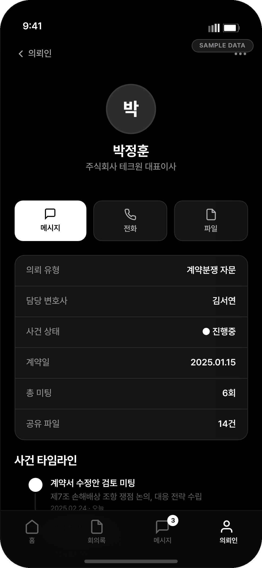
제품 상세
LawSync
AI 요약과 후속 조치
의뢰인 프로필
02
제품 상세
실제 화면과 함께 기능을 하나씩 살펴봅니다.
기능 구성, 기능 상세 다섯 가지, 화면 구성, 다크 모드와 라이트 모드 순서입니다.
LawSync 제품소개서 · 2026
스페시아이
8

Slide 10
작동 방식
LawSync
녹음에서 안내까지, 실제 화면에서는 이렇게 진행됩니다.
각 단계에서 사용자가 보는 화면 그대로입니다. 녹음 버튼을 누르는 것 말고는 직접 할 일이 거의 없습니다.
1단계 · 녹음
2단계 · AI 분석
3단계 · 정리
4단계 · 공유
실시간 회의 기록
AI 분석 요약
의뢰인 프로필 · 사건 타임라인
채팅 · AI 회의록 요약
상담이나 미팅을 녹음하면 그 자리에서 받아 적히고,
화자가 나뉘고, 핵심 단어가 표시됩니다.
회의 개요, 핵심 논의사항, 쟁점과 리스크, 판례가 정리되고 후속 조치가 체크리스트로 만들어집니다.
결과가 의뢰인별 타임라인에 자동으로 쌓입니다.
문서, 일정, 메시지와 한 화면에서 이어집니다.
AI 요약을 의뢰인 채팅으로 보내고,
보안 포털에 반영하고, 상태 알림 문자가 자동으로 나갑니다.
LawSync 제품소개서 · 2026
스페시아이
7

Slide 11
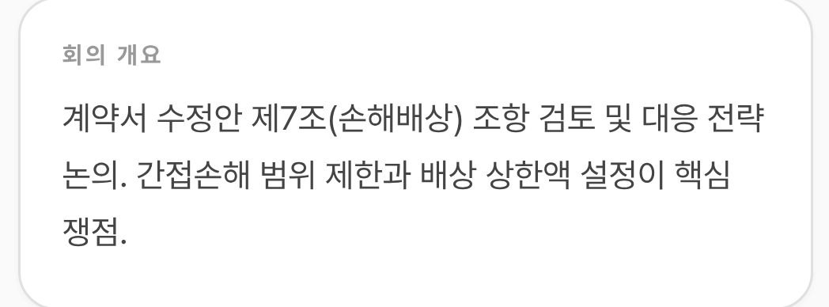
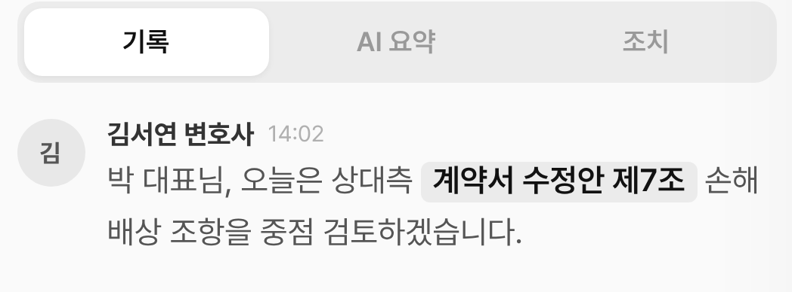
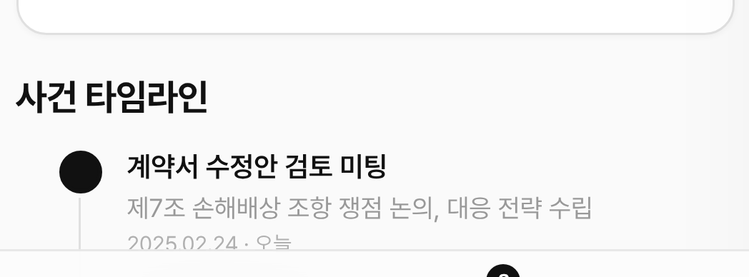
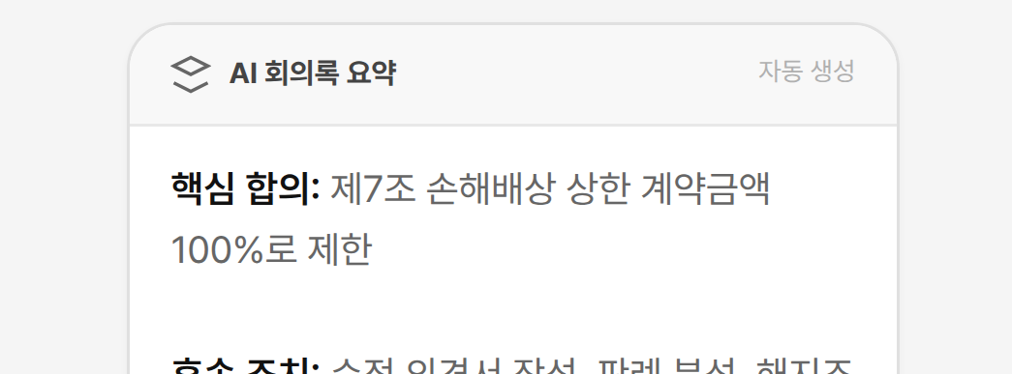

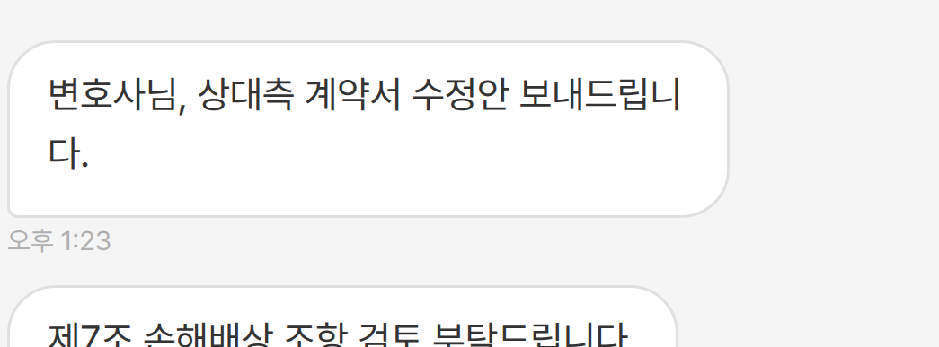
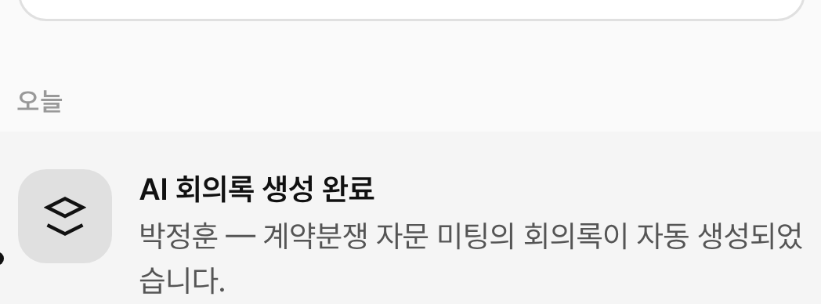
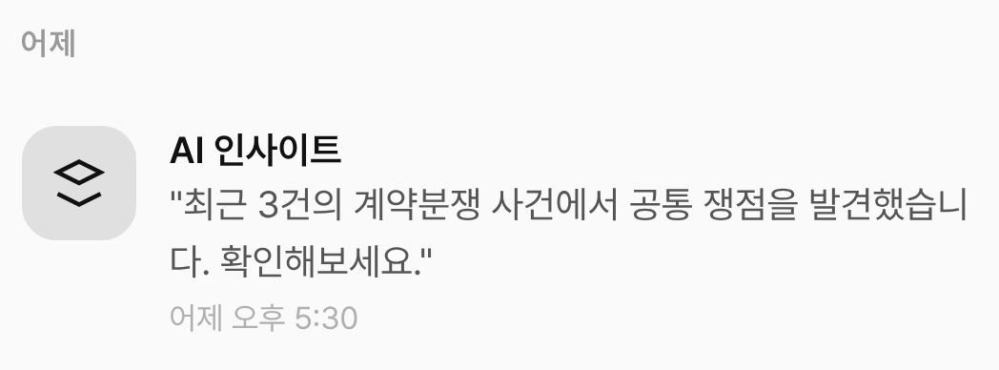
기능 구성
LawSync
기록부터 사건 마무리까지, 여덟 가지 기능이 한 서비스에 들어 있습니다.
1
AI 상담 요약
2
실시간 회의 기록
3
사건 관리
4
진행 보고서
녹음을 받아 적고 요약하며,
쟁점·리스크·사실관계를 정리합니다.
미팅 중에 바로 받아 적고, 화자를 나누고,
핵심 단어를 표시합니다.
의뢰인, 문서, 일정, 메시지를
사건별 타임라인으로 모읍니다.
진행 상황 보고서 초안을 AI가 쓰고,
의뢰인에게 자동으로 알립니다.
무료 체험, Pro 무제한
기록 · 요약 · 조치 탭
기본 사건 관리 무료
Pro
5
의뢰인 포털
6
문서와 전자서명
7
문자와 알림 자동화
8
콘텐츠와 AI 자동응답
보안 링크로 진행 상황, 일정, 문서를
의뢰인과 공유합니다.
계약서를 쓰고, 미리 보고, 전자서명으로 보냅니다.
예약 안내와 상태 알림을 자동으로 보냅니다.
블로그·뉴스레터 작성을 돕고,
챗봇이 1차 응대와 사건 정보 수집을 합니다.
무료 1개, Pro 확장
미리보기 무료, 서명 Pro
Pro
Pro
LawSync 제품소개서 · 2026
스페시아이
9

Slide 12
기능 1 · AI 상담 요약
LawSync
상담이 끝나면
검토할 수 있는 회의록이 바로 나와요.
녹음을 받아 적고 요약합니다.
회의 개요, 핵심 논의 사항, 후속 조치, 리스크 평가가 한 화면에 정리되니
다시 듣지 않고 바로 검토하고, 그대로 의뢰인에게 공유할 수 있습니다.
기능 명세
입력 | 녹음 파일 올리기, 실시간 녹음
처리 | 받아 적기, 화자 구분, 요약, 쟁점 추출
결과 | 회의 개요, 핵심 논의, 후속 조치, 리스크 평가
공유 | 의뢰인 채팅, 보안 포털, 진행 보고서
플랜 | 무료 체험, Pro는 무제한(음성 인식 시간 포함)
화면 | AI 분석 요약
이런 점이 다릅니다.
1.
받아 적고 화자를 나눕니다.
전문직, 의뢰인, 배석자의 말을 나눠서 기록합니다.
원문은 발언 시각과 함께 남습니다.
2.
쟁점, 리스크, 근거를 골라냅니다.
간접손해 범위나 배상 상한처럼 논의된 쟁점과
위험도, 관련 판례를 정리합니다.
3.
후속 조치 목록을 만듭니다.
회의록을 쓰던 시간이 검토하는 시간으로 바뀝니다.
의견서 작성, 판례 분석 같은 할 일을
담당자와 함께 만들고
완료 여부를 추적합니다.
AI 상담 요약
LawSync 제품소개서 · 2026
스페시아이
10

Slide 13
기능 2 · 실시간 회의 기록
LawSync
말하는 대로 기록되고
핵심은 자동으로 표시됩니다.
미팅 중에 녹음 상태로 두면 대화가 실시간으로 글로 기록됩니다.
조항, 판례, 금액 같은 핵심 단어는 자동으로 표시되고,
기록, AI 요약, 조치 탭을 오가며 바로 확인할 수 있습니다.
기능 명세
녹음 상태 | 녹음 중 표시, 파형, 경과 시간
화자 | 이름과 역할별로 자동 구분
표시 | 발언 시각, 핵심 단어 강조
연동 | 끝나는 즉시 AI 요약과 조치 생성
플랜 | Pro(음성 인식 시간 포함)
화면 | 실시간 회의 기록
이런 점이 다릅니다.
1.
실시간으로 받아 적습니다.
말하는 동시에 글이 됩니다.
회의 중에도 앞서 나온 발언을 바로 찾아볼 수 있습니다.
2.
핵심 단어를 표시합니다.
'계약서 수정안 제7조', '대법원 2023다12345 판결’
같은 항목이 자동으로 강조됩니다.
3.
세 개의 탭으로 봅니다.
회의 중에 메모할 필요가 없어
상담에만 집중할 수 있습니다.
기록, AI 요약, 조치 탭에서 원문과 요약,
할 일을 한 화면에서 오갑니다.
실시간 회의 기록
LawSync 제품소개서 · 2026
스페시아이
11

Slide 14
기능 3 · 사건 관리
LawSync
사건의 흐름을 한 화면에서 봅니다.
의뢰인 프로필에 의뢰 유형, 담당 변호사, 사건 상태, 계약일,
미팅 횟수, 공유 파일이 정리되고,
사건 타임라인에는 회의록과 조치가 자동으로 쌓입니다.
사내 미팅 캘린더와도 연결됩니다.
기능 명세
구성 | 의뢰인, 문서, 일정, 메시지
보기 | 프로필, 타임라인, 캘린더
상태 | 진행 중, 예정, 완료
연결 | 회의록, 조치, 파일 자동 연결
플랜 | 기본 사건 관리는 무료
화면 | 미팅 캘린더, 의뢰인 프로필
이런 점이 다릅니다.
1.
의뢰인과 사건 정보를 한 번에 봅니다.
의뢰 유형, 담당자, 상태, 계약일, 미팅 횟수,
공유 파일을 한 화면에 모았습니다.
2.
사건 타임라인이 자동으로 쌓입니다.
회의록, 의견서, 조치가 시간순으로 기록됩니다.
진행 단계도 여기서 관리합니다.
3.
미팅 캘린더와 연결됩니다.
흩어진 정보를 찾아 모으는 시간이 사라집니다.
일정별로 미팅과 회의록을 함께 봅니다.
진행 중, 예정, 완료 상태가 표시됩니다.
사건 관리
LawSync 제품소개서 · 2026
스페시아이
12

Slide 15
기능 4 · 의뢰인 소통
LawSync
요약을 공유하는 순간
의뢰인 응대가 줄어듭니다.
의뢰인과의 채팅에 AI 회의록 요약이 만들어져 공유됩니다.
진행 보고서 초안은 AI가 쓰고, 보안 링크로 열리는 포털에서
의뢰인이 진행 상황, 일정, 문서를 직접 확인합니다.
기능 명세
채널 | 채팅, 포털, 문자, 보고서
자동화 | 요약 카드, 보고서 초안, 상태 알림
파일 | 계약서 등 첨부, 공유 파일 관리
보안 | 보안 링크로 열리는 포털
플랜 | 포털은 무료 1개, Pro에서 확장
화면 | 메시지, 채팅
이런 점이 다릅니다.
1.
AI 회의록을 채팅으로 보냅니다.
핵심 합의와 후속 조치가 정리된
요약 카드를 채팅으로 전송합니다.
2.
진행 보고서 초안을 AI가 씁니다.
초안을 검토한 뒤 의뢰인에게 자동으로 안내됩니다.
3.
의뢰인 포털을 제공합니다.
같은 설명을 반복하는 일이 없어집니다.
보안 링크로 사건 진행 상황, 일정, 문서를 공유합니다.
문의 전화가 줄어듭니다.
의뢰인 소통
LawSync 제품소개서 · 2026
스페시아이
13

Slide 16
기능 5 · 문서와 알림
LawSync
문서와 알림까지
사건이 끝날 때까지 이어집니다.
계약서를 쓰고 미리 본 뒤 전자서명으로 보냅니다.
예약 안내와 상태 알림은 문자로 자동으로 나가고,
AI 회의록 생성이나 후속 조치 마감 같은 일은 알림으로 알려줍니다.
기능 명세
문서 | 작성, 미리보기, 전자서명
알림 | 문자, 앱 알림, AI 인사이트
자동화 | 예약 안내, 상태 알림
콘텐츠 | 블로그, 뉴스레터, 챗봇
플랜 | 미리보기는 무료, 서명과 문자는 Pro
화면 | 알림
이런 점이 다릅니다.
1.
문서 작성부터 전자서명까지.
계약서 작성, 미리보기, 전자서명 발송이 한 흐름으로 이어집니다.
2.
문자와 알림이 자동으로 나갑니다.
예약 안내, 상태 알림, 회의록 생성, 조치 마감 알림을 보냅니다.
3.
콘텐츠 작성과 AI 자동응답.
사건이 끝날 때까지 반복되는 일을
한곳에서 처리합니다.
블로그와 뉴스레터 작성을 돕고,
챗봇이 1차 응대와 사건 정보 수집을 맡습니다.
문서, 전자서명, 알림
LawSync 제품소개서 · 2026
스페시아이
14

Slide 17
화면 구성
LawSync
여덟 개 화면으로 구성되어 있습니다.
1
2
3
4
5
6
7
8
홈 대시보드
실시간 회의 기록
AI 요약
메시지 목록
채팅과 공유
미팅 캘린더
의뢰인 프로필
알림
번호 | 화면 | 무엇을 하는 화면인가 | 언제 쓰나
1 | 홈 대시보드 | 이번 달 미팅, 회의록, 진행 중인 사건 수와 오늘의 미팅(진행 중, 예정, 완료)을 봅니다 | 하루 시작, 미팅 전
2, 3 | 실시간 기록, AI 요약 | 녹음 중 실시간 기록과 핵심 단어 표시, 회의 개요와 핵심 논의, 후속 조치, 리스크 평가 | 미팅 중과 직후
4, 5 | 메시지, 채팅 | 의뢰인별 대화, 읽지 않은 메시지와 파일 공유 필터, AI 회의록 요약 카드 전송 | 미팅 후 공유할 때
6, 7 | 캘린더, 의뢰인 프로필 | 월간 일정과 미팅 상태, 의뢰 유형과 담당자, 상태, 계약일, 사건 타임라인 | 일정과 사건을 관리할 때
8 | 알림 | AI 회의록 생성, 의뢰인 메시지, 후속 조치 마감, 미팅 알림, AI 인사이트 | 수시로
LawSync 제품소개서 · 2026
스페시아이
15

Slide 18
다크 모드와 라이트 모드
LawSync
사무실에서도, 이동 중에도 보기 편한 두 가지 화면을 지원합니다.
같은 구성에 색만 바뀝니다. 밤이나 이동 중에는 다크 모드가, 밝은 사무실에서 문서를 볼 때는 라이트 모드가 편합니다.
LawSync 제품소개서 · 2026
스페시아이
16

Slide 19
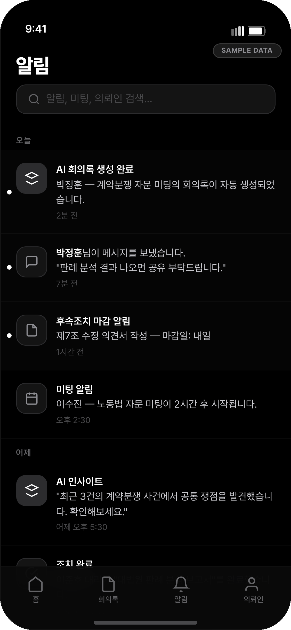
제안
LawSync
홈 대시보드
알림
03
제안
요금 안내와 함께 두 가지를 제안드립니다.
하나는 베타 테스터로 먼저 써보시는 것, 다른 하나는 협회나 기관과의 제휴입니다.
도입 순서, 보안, 자주 묻는 질문, 문의처도 함께 실었습니다.
LawSync 제품소개서 · 2026
스페시아이
17

Slide 20
요금
LawSync
무료 플랜으로 시작하고, 필요할 때 넓히시면 됩니다.
신용카드 없이 무료 플랜으로 바로 시작할 수 있습니다. Pro와 Team 요금은 사무소 규모와 사용량에 맞춰 협의합니다.
Free
혼자 또는 작게 시작할 때
Pro
상담과 미팅이 많을 때
Team
사무소나 팀 단위로 쓸 때
0원
협의
추천
협의
기본 사건 관리, AI 요약 체험, 의뢰인 포털 1개, 문서 미리보기
AI 요약 무제한, 음성 인식 시간 포함,
전자서명, 진행 보고서, 문자 자동화
Pro의 모든 기능에 여러 사용자 협업과 우선 지원을 더했습니다
기능 | Free | Pro | Team
사건 관리 | 기본 | 전체 | 전체
AI 상담 요약 | 체험 | 무제한(음성 인식 시간 포함) | 무제한(음성 인식 시간 포함)
실시간 회의 기록 | 없음 | 있음 | 있음
의뢰인 포털 | 1개 | 확장 | 확장
문서와 전자서명 | 미리보기 | 작성과 전자서명 | 작성과 전자서명
진행 보고서, 문자 자동화 | 없음 | 있음 | 있음
여러 사용자 협업 | 없음 | 없음 | 있음
지원 | 기본 | 일반 | 우선 지원
LawSync 제품소개서 · 2026
스페시아이
18

Slide 21
베타 테스터 제안
LawSync
정식 출시 전에 먼저 써보실 분을 찾습니다.
베타 기간에는 유료 기능까지 전부 무료로 쓰실 수 있습니다. 인원이 차면 일찍 마감될 수 있습니다.
받으시는 것
이런 분께 맞습니다
진행 순서
1.
모든 기능을 무료로
변호사
세무사
1.
신청서 작성(별첨)
AI 요약, 음성 인식, 전자서명, 진행 보고서 같은
유료 기능을 제한 없이 씁니다.
성함, 직군, 소속, 연락처를 작성해주세요.
노무사
회계사
2.
의견이 제품에 반영됩니다
2.
선정 안내
요청하신 기능이 다음 업데이트 우선순위에 들어갑니다.
법무사
변리사
영업일 기준 3일 안에 개별로 연락드립니다.
3.
정식 출시 후 혜택
3.
온보딩
행정사
손해사정사
계정을 세팅하고 쓰는 방법을 1:1로 안내합니다.
베타에 참여하신 분께는 별도 요금과 우선 지원을 드립니다.
4.
1:1 온보딩
상담과 미팅 위주로 일하시는 다른 전문직도 신청하실 수 있습니다.
4.
써보기 시작
담당자가 계정 세팅과 처음 쓰는 방법을 직접 안내합니다.
실제 업무에 쓰시면서 편하게 의견을 주세요.
참여 조건
5.
안전한 데이터 관리
신용카드 없이 시작하고, 베타 기간에는 모든 기능이 무료입니다. 따로 시간을 내실 필요 없이 평소 상담에 쓰시고 느낀 점만 알려주시면 됩니다.
신청과 문의는 contact@speciai.ai.kr 으로 주시거나,
lawsync.speciai.team 에서 바로 시작하실 수 있습니다.
의뢰인 정보와 상담 내용은 암호화해서 보관합니다.
LawSync 제품소개서 · 2026
스페시아이
19

Slide 22
제휴 제안
LawSync
협회, 기관, 전문직 단체와 함께하고 싶습니다.
회원께는 실제로 도움이 되는 혜택을, 파트너께는 새로운 회원 서비스를 드립니다.
세 가지 방식 중에 고르시거나 섞으실 수 있고, 범위와 기간, 수익 방식 같은 세부 조건은 함께 정합니다.
각자 얻는 것
구분 | 내용
파트너 (협회, 기관) | 회원 서비스가 강화되고 다른 단체와 차별화됩니다. 도입, 온보딩, 지원은 LawSync가 맡아서 운영 부담이 거의 없습니다.
회원(전문직) | 우대 조건으로 시작하고, 시간을 아끼고, 업무가 한곳에 모이고, 의뢰인 만족이 올라갑니다. 1:1 온보딩도 받습니다.
LawSync | 현장의 의견을 얻어 제품을 다듬고, 오래 이어지는 협력 관계를 만듭니다.
방식 A
추천
방식 B
방식 C
회원 혜택 제공
함께 알리기
함께 운영하기
협회나 단체 회원께 LawSync를
우대 조건으로 제공합니다.
회원 서비스가 하나 늘어납니다.
세미나, 뉴스레터, 단체 채널을 통해
함께 알리고 도입 설명회를 엽니다.
회원 대상 베타와 교육 프로그램을
같이 기획하고 도입을 돕습니다.
· 우대 요금이나 무료 기간
· 도입 설명회와 웨비나
· 회원 베타 파일럿
· 전용 가입 링크
· 뉴스레터와 공지 협력
· 교육과 온보딩 프로그램
· 회원 인증 연동
· 사례 콘텐츠 공동 제작
· 의견을 제품에 반영
베타와 이어서 진행할 수 있습니다
정식 제휴 전에 관심 있는 회원 몇 분이 베타로 먼저 써보시면서 효과를 확인할 수 있습니다. 모든 기능을 무료로 쓰고, 그 결과를 보고 정식 제휴 조건을 함께 정합니다.
LawSync 제품소개서 · 2026
스페시아이
20

Slide 23
도입 순서와 로드맵
LawSync
협의부터 확장까지, 단계마다 합의하고 진행합니다.
베타와 제휴 모두 같은 순서로 진행됩니다. 도입, 온보딩, 지원은 LawSync가 맡고, 파트너와 회원께서는 안내와 의견만 챙겨주시면 됩니다.
1단계
2단계
3단계
4단계
1
2
3
4
협의
안내와 파일럿
온보딩과 정식 도입
운영과 확장
제안을 검토하고 조건을 정합니다.
회원께 안내하고,
관심 있는 분들이 베타로 먼저 씁니다.
세팅과 교육을 돕고, 회원 전체에 엽니다.
이용 현황을 나누고 개선하며,
교육과 홍보를 넓힙니다.
단계 | 주로 하는 일 | LawSync가 맡는 것 | 파트너와 회원이 하는 것 | 결과
1. 협의 | 제안 검토, 방식 선택, 조건 협의 | 제안서와 조건안 준비 | 방식 선택, 조건 확정 | 참여 또는 제휴 합의
2. 파일럿 | 관심 회원 모집, 계정 발급, 베타 운영 | 계정 발급, 온보딩, 지원 | 회원 안내, 참여 | 이용 현황과 의견
3. 정식 도입 | 회원 전체 오픈, 교육, 세팅 | 교육 자료, 1:1 온보딩 | 도입 회원 안내 | 도입 완료, 이용 안내서
4. 운영과 확장 | 정기 현황 공유, 개선, 함께 알리기 | 제품 개선, 현황 보고 | 의견 전달, 공동 행사 | 운영 보고서, 확장안
LawSync 제품소개서 · 2026
스페시아이
21

Slide 24
보안과 데이터
LawSync
민감한 정보는 이렇게 지켜집니다.
녹음이 들어와서 의뢰인에게 전달되기까지 데이터가 지나는 길과, 각 지점에서 적용되는 보안 장치입니다.
입력
저장
처리
접근
공유
녹음 · 파일 · 메시지
암호화 저장소
AI 분석
권한 확인
의뢰인 포털 · 알림
전송 구간 암호화(HTTPS)
암호화된 상태로만 저장
결과는 해당 사건에만 연결
담당자만 열람,
Team은 사용자별 권한
보안 링크, 공유 범위 지정
✓
✓
✓
✓
✓
굵은 상자 두 곳(저장·접근)이 보안의 핵심 관문입니다. 저장은 암호화된 상태로만, 열람은 권한을 통과한 사람만 가능합니다.
1 암호화
2 권한 통제
3 보안 링크
4 목적 외 금지
베타 참여자와 제휴 회원의 데이터
항목 | 정책
신청 정보 | 성함·직군·소속·연락처는 참여 안내에만 사용
상담 데이터 | 정식 서비스와 같은 암호화·권한 통제 적용
이용 목적 | 서비스 제공과 안내 외에는 쓰지 않음
샘플 데이터 | 이 문서의 화면은 모두 샘플 데이터
의뢰인 정보, 녹음, 회의록,
문서는 전송 중에도
저장 중에도 암호화됩니다.
담당자만 사건에 접근하고, Team 플랜은
사용자별로 권한을 나눕니다.
의뢰인 포털은
보안 링크로만 열리고,
공유 범위를 지정합니다.
모은 정보는
서비스 제공과 안내에만 쓰고,
다른 목적에는 쓰지 않습니다.
LawSync 제품소개서 · 2026
스페시아이
22

Slide 25
자주 묻는 질문
LawSync
많이 물어보시는 것들을 모았습니다.
Q
베타에 참여하면 비용이 드나요?
Q
의뢰인 정보와 상담 내용은 안전한가요?
들지 않습니다. 베타 기간에는 유료 기능까지 무료이고,
신용카드도 등록하지 않습니다.
모두 암호화해서 보관하고, 권한이 있는 사람만 볼 수 있습니다.
의뢰인과 공유할 때는 보안 링크를 씁니다.
Q
써보는 데 시간이 많이 드나요?
Q
변호사가 아니어도 신청할 수 있나요?
따로 시간을 내실 필요는 없습니다. 평소 상담과 미팅에 그대로 쓰시고,
느낀 점만 알려주시면 됩니다.
네. 세무사, 노무사, 회계사, 법무사, 변리사, 행정사, 손해사정사처럼
상담이 많은 전문직이면 누구나 환영합니다.
Q
제휴는 어떤 단체가 할 수 있나요?
Q
정식 출시 후에 요금은 어떻게 되나요?
협회, 전문직 단체, 기관처럼 회원을 두고 있는 조직이면 됩니다.
규모에 맞춰 A, B, C 방식을 섞어서 진행합니다.
무료 플랜은 계속 제공됩니다. Pro와 Team은 협의하고,
베타에 참여하신 분께는 별도 요금과 우선 지원을 드립니다.
LawSync 제품소개서 · 2026
스페시아이
23

Slide 26
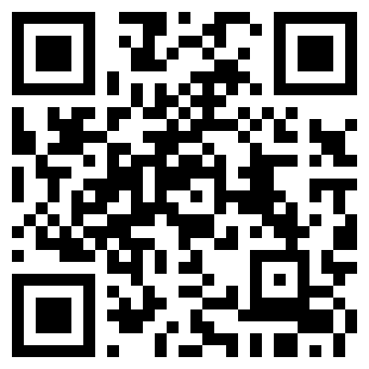
문의
LawSync
LawSync
상담이 많은 전문직을 위한 AI 기록, 사건 관리, 의뢰인 소통 서비스
회사
스페시아이(Speciai)
전문직을 위한 AI 업무 서비스 LawSync를 만들고 운영합니다
서비스
lawsync.speciai.team
신용카드 없이 무료 플랜으로 바로 시작하실 수 있습니다
QR을 찍으면 서비스를 바로 확인 가능합니다.
문의
contact@speciai.ai.kr
lawsync.speciai.team
베타 신청, 제휴 문의, 도입 상담 모두 이 주소로 주세요
베타 신청과 제휴 문의
제안
베타 테스터, 제휴 파트너십
개별 전문직, 협회, 기관, 단체
contact@speciai.ai.kr
LawSync 제품소개서 · 2026
스페시아이
24

